Slide 1
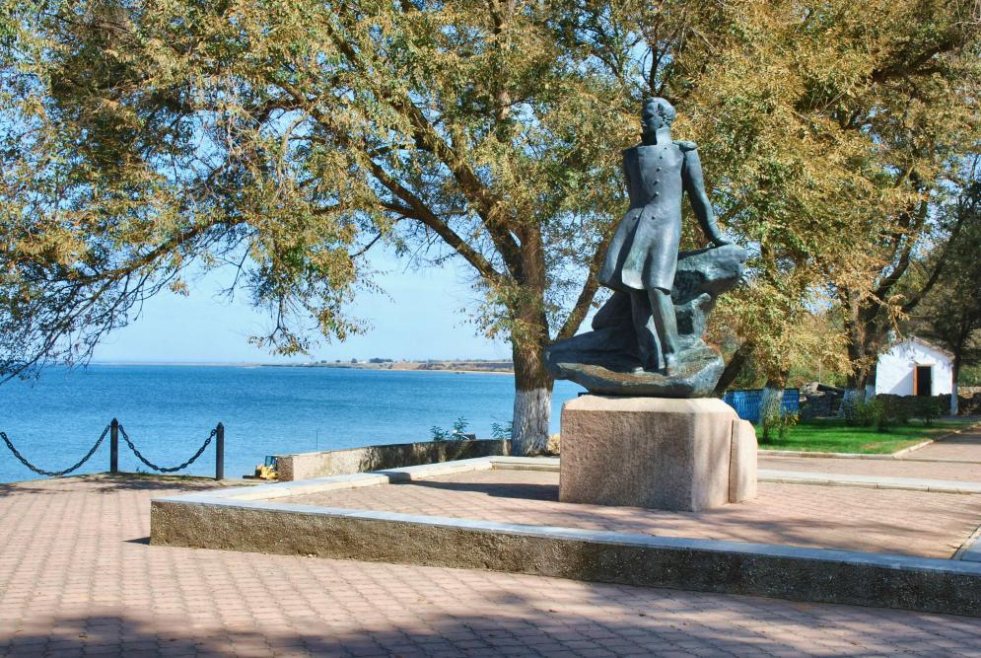

Slide 2
Найди лишнее слово.
Тамань, дерево, Лермонтов,
зеленый,
море, Гермонасса
музей

Slide 3
Тема урока
Имена существительные собственные и нарицательные.

Slide 4
Цели урока
Вспомнить изученный ранее материал об имени существительном;
познакомиться с новыми понятиями “собственное” и “нарицательное”;
учиться написанию имен существительных собственных и нарицательных.
познакомиться с историей родного края.

Slide 5
Тамань, дерево, Лермонтов,
море, Гермонасса,
музей

Slide 6
Имена существительные
соб-ствен-ны-е
на-ри-ца-тель-ны-е
Собственный от старосл. «собьство» – «свое», «личное» , «себе принадлежащее».
Нарицательный от старосл. «нарицати» – называть.
называют единичные предметы
называют однородные предметы
имена, отчества, фамилии людей;
географические названия;
названия литературных произведений;
названия исторических событий;праздники;
названия картин, кинофильмов, спектаклей;
названия предприятий;
клички животных.

Slide 7
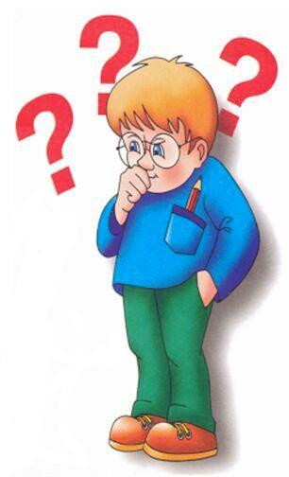
Найди четвёртое лишнее слово в каждой цепочке слов
1. Лермонтов, Кубань, монастырь,Темрюк
2. Краснодар, Фанагория, Тамань, река
3. Атамань, война, Бородино, Суворов

Slide 8
Правильный ответ
Лишние слова:
1. монастырь,
2. река,
3. война.

Slide 9
Физминутка.

Slide 10
Тамань – милый край!
Станица, расположенная в Темрюкском районе Краснодарского края, на западе Таманского полуострова, на стыке Азовского и Черного морей .
Тамань является одним из самых древних поселений края. Живописные земли Тамани хранят богатую историю предков. Летом и осенью в Тамани проводятся многочисленные фестивали (фестиваль «Голоса Традиции», праздник вина «Таманская лоза», казачий фестиваль «Легенды Тамани».

Slide 11
Работа с текстом
Выберите нужную букву: заглавную или строчную.
Среди многочисленных памятников (Т.т )аманского (П.п)олуострова особое место занимает городище (Г.г)ермонасса-(Т.т)мутаракань, а теперь еще строительство (К.к)рымского (М.м)оста через (К.к)ерченский пролив.

Slide 12
Выпишите в тетрадь только города Краснодарского края:
Омск, Москва, Темрюк, Курск, Сочи, Анапа, Казань, Новороссийск, Мурманск

Slide 13
Творческая работа.
Составим коллективный адрес нашей школы по плану:
Государство.
Станица.
Край.
Район.
Улица.
Дом.
Школа.

Slide 14
Тест
1. Имена существительные собственные называют:
а) однородные предметы
б) единичные предметы
2.Нарицательные существительные пишутся:
а) с большой буквы
б) с маленькой буквы
3.В какой строке все слова написаны верно:
а) дом, мама, миша
б) кузнец, комар, Комаров
4.В какой строке допущена ошибка:
а) кузнец, кузьма, кузов
б) Кузнецов, Петров, Мухин

Slide 15
Ключ
1 б; 2 б; 3 б; 4 а.

Slide 16
Рефлексия
На уроке было все понятно
На уроке немного затруднялся, остались вопросы
На уроке было трудно, ничего не понял.

Slide 17
Домашнее задание 1. Выучить правило 2.Заполнить анкету: 1.Фамилия______ 2.Имя___________ 3.Страна________ 4.Город__________ 5.Улица_________ 6.Река___________ 7.Озера, которые вы знаете___________ 8. Любимые писатели_______ 9.Любимые книги_________ 10.Любимые журналы______ 11.Исторические события, которые вы знаете__________ 12.Любимые мультфильмы______________ Или подготовить сообщение по теме: «Секрет моего имени и моей фамилии»

Slide 18
Спасибо за урок!

